Slide 1
Краеведение и музейная педагогика как основа духовно-нравственного и гражданско-патриотического воспитания подрастающего поколения.
Полевской городской округ
муниципальное бюджетное дошкольное образовательное учреждение Полевского городского округа
«Детский сад № 43 общеразвивающего вида»

Slide 2
Известный российский ученый А. Г. Асмолов понятие «гражданская идентичность» рассматривает как «осознание личностью своей принадлежности к сообществу граждан определённого государства на общекультурной основе».
Под гражданской идентичностью детей дошкольного возраста понимается формирование представлений ребенка о своем «Я», отождествление самого себя с социальным статусом, культурными традициями, этническим обществом.

Slide 3
Высшие человеческие чувства:
Нравственные чувства:
Долга;
Справедливости;
Возмущения бесчестным поступкам;
Любовь к труду;
Эстетические чувства:
Наслаждения;
Радости от общения с прекрасным;
Интеллектуальные чувства:
Переживания, связанные с познанием окружающего мира

Slide 4
МУЗЕЙНАЯ ПЕДАГОГИКА
ВИРТУАЛЬНЫЙ МУЗЕЙ
ВИРТУАЛЬНЫЕ ЭКСКУРСИИ
Экскурсия (excursio) латинского происхождения и в переводе на русский язык означает посещение, какого - либо места или объекта с целью его изучения.

Slide 5
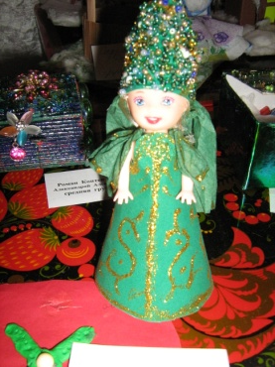
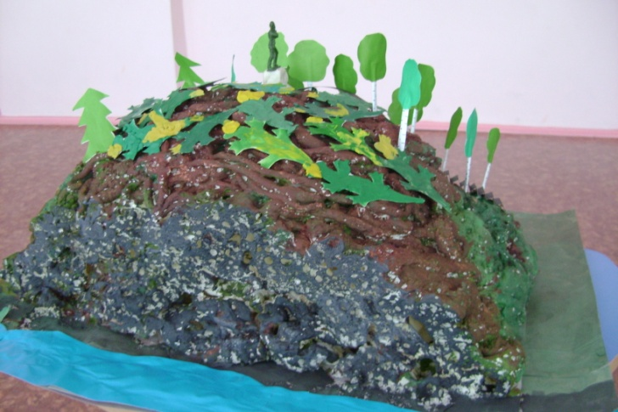
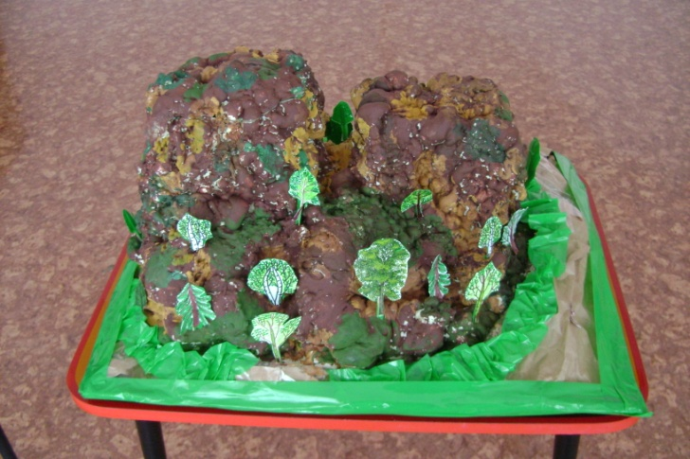
Организация работы в ДОУ
по программе «Краеведение»:

Slide 7
«Виртуальный музей»
Цель: создание условий для формирования у детей дошкольного возраста поисково-исследовательской деятельности и познавательной активности средствами интерактивного обучения (виртуальный музей).
Задачи: Разработать и внедрить модель информационно-образовательной среды (виртуальный музей), способствующей политехническому развитию детей 4 -7 лет.
- Создать условия для развития интереса к экспериментально – исследовательской деятельности, конструированию и промышленным достижениям родного края у детей 4 – 7 лет.
- Обогатить предметно-пространственную среду через создание электронной базы музейных экспозиций, дидактических и методических материалов по использованию виртуального музея в работе ДОУ.
ОСНОВНЫЕ НАПРАВЛЕНИЯ:
Работа с педагогами
Работа с детьми
Работа с родителями

Slide 8
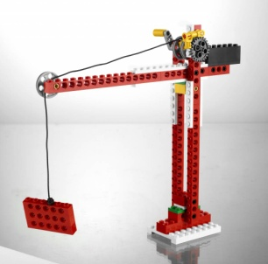
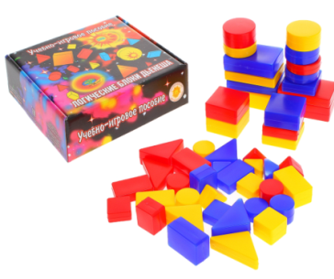
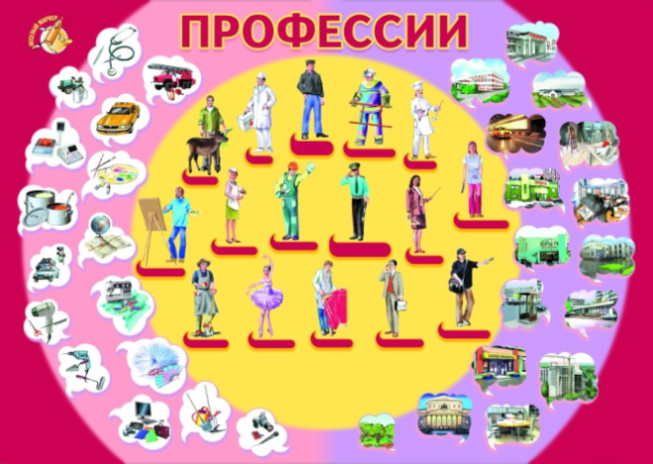
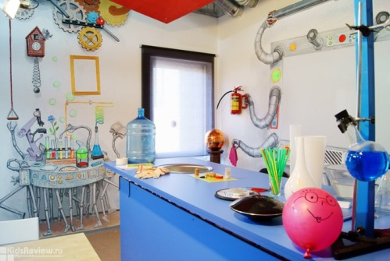
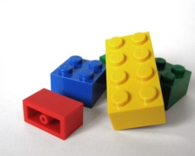
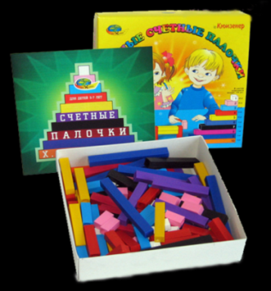
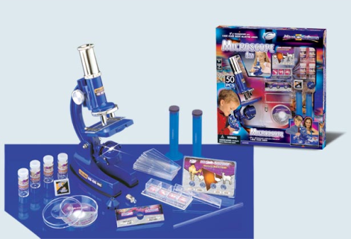
Модуль № 2
«Виртуальный музей»
Работа с детьми
Основные направления
ранней профессиональной ориентации
Профессиональное воспитание
Профессиональное информирование
Экспериментально-исследовательская деятельность
Проектная деятельность

Slide 9
Модуль № 2
«Виртуальный музей»
Работа с родителями
Приглашение родителей на мастер-классы, развлечения
Участие
в проектной деятельности
Создание базы различных компьютерных игр: обучающие, развивающие

Slide 10
Модуль № 2
«Виртуальный музей»
Работа с педагогами
Использование программы «Киностудия»
Создание электронной базы
Распространение опыта

Slide 11
Виртуальный музей «В мире профессий» Полевского городского округа
Блок | Профессии | Предприятия, организации
Профессии ближнего окружения | воспитатель, повар, врач, хирург, медицинская сестра, хореограф, художник, аккомпаниатор | Больница, Детская поликлиника, Детский сад Детская школа искусств
Профессии дальнего окружения | водитель, почтальон, продавец, библиотекарь, парикмахер, учитель | ООО «Технология», Парикмахерская Колбасная фабрика "Черкашин и партнер" Кондитерская фабрика Слада Школа Полевской молочный комбинат Полевское автотранспортное предприятие (пассажирское) Полевская типография
Они охраняют нас | полицейский, космонавт, спасатель, инспектор ДПС, пожарный | Пожарная часть Полиция
Профессии города | металлургия: литейщики, плавильщики; горновой доменной печи, сталевар, разливщик стали, вальцовщик холодного металла, прокатчик горячего металла, плавильщик, машинист крана металлургического производства… машиностроение: токари, электромонтеры, сварщики | Северский трубный завод (СТЗ) Полевской машиностроительный завод Уральский завод горячего цинкования Уралгидромедь Компания «Пиастрелла»
Профессии села | фермер, животновод, комбайнер, пчеловод, | Фермер, крестьянское хозяйство.

Slide 12
Проблемы:
какие ресурсы можно использовать для организации виртуальных путешествий?
какова методика проведения совместной деятельности с воспитанниками в данной форме?

Slide 13
Формы виртуальных экскурсий:
Фото путешествие :
- Без озвучки (музыкальный фон)
- С озвучкой (стройка).
Панорамная экскурсия
Например: витруальное путешествие по московскому Кремлю; экскурсия в виртуальный музей паровозов;
Видео путешествие (например, экскурсия на молочную ферму).
Обзорная экскурсия (например, «Музей космонавтики»).
Мультфильмы

Slide 15
Структура виртуальной экскурсии:
Заставка
Мотивация
Теоретическая часть
Практическая часть (опытно-экспериментальная или конструктивная деятельность),
Заключительная часть.

Slide 16
Технические требования к созданию собственной виртуальной экскурсии
фото или видео камера, микрофон

